Slide 1

報道関係資料
平成26年7月11日
大阪経済記者クラブ 会員各位
（同時資料提供:大阪府政記者会、大阪市政記者クラブ）
大阪の夜を彩る光のミュージアム
「大阪・光の饗宴2014」
官民一体となって実施する主なプログラムが決定しました！
大阪・光の饗宴実行委員会
大阪・光の饗宴実行委員会では、大阪の夜を彩る光のミュージアム「大阪・光の饗宴」を実施し、世界的な光の祭典であるフランス・リヨン市の「リュミエール祭」を目標に、「水と光の首都・大阪」を象徴する事業として推進してまいりました。
大阪市内各所に灯される光の輝きが一体となる「大阪・光の饗宴」は、訪れる方すべてをおもてなしする「光のミュージアム」をテーマに、都市魅力の向上や国内外からの観光誘客促進をめざします。
このたび、主なプログラムが決定しましたのでお知らせします。
1 全長約3キロメートル光の道！御堂筋イルミネーション2014
これまでの区間（淀屋橋～新橋）から難波西口まで延伸することにより、大阪市内の中心部を光でつなぎ、南北の光の軸を基点に世界に類を見ない景観を作り出します。また、大阪ならではの光景観を生み出す新たなデザインに刷新し、国内外の人々を惹きつけ、賑わいを創出して大阪全体の活性化を図ります。
２ 大阪市内で実施されるエリアプログラム（10団体11プログラム）が決定 ～光のプログラムを一体的に開催～
大阪市内において10団体により実施されるエリアプログラムの開催期間とコンテンツが決定しました。コアプログラムである「OSAKA光のルネサンス2014 」及び「御堂筋イルミネーション2014」と連携し、光のプログラムによる大阪の魅力を一体的に発信します。
３ 2014年度 光のアートアワード審査会の結果発表
大阪の都市ブランド向上に資するクオリティの高い作品を選考する「光のアートアワード審査会」を平成26年7月8日（火）に開催し、作品を選定しました。
４ 49日間OSAKAを遊びつくす！「OSAKA光の饗宴バル2014」がスタート！
大阪・光の饗宴2014開催期間の49日間、大阪ならではの「食」やショッピングなどでお楽しみいただくための「OSAKA光の饗宴バル2014（通称：OSAKA光バル2014）」を実施します。オリジナル缶バッジとOSAKA光バル2014ブックで、大阪の食文化、観光名所をご堪能ください。
【問い合わせ先】 大阪府府民文化部 都市魅力創造局 魅力づくり推進課 魅力推進グループ （電話）06-6210-9304
大阪市経済戦略局 観光部観光課 （電話）06-6469-5157

Slide 2

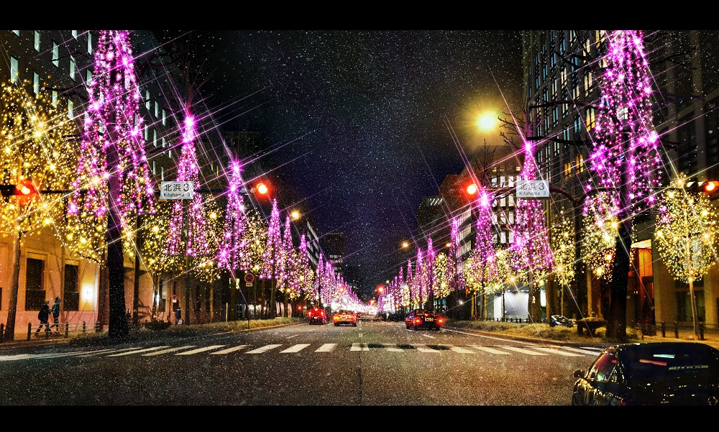
１〕 全長約3キロメートル光の道！御堂筋イルミネーション2014
水と光の首都大阪を彩る光のシンボルロード
御堂筋イルミネーション2014
開催期間：2014年12月1日（月）～2015年1月18日（日）
点灯時間：17時頃～23時
開催場所：大阪市役所正面及び
淀屋橋交差点（土佐堀通）～難波西口交差点
大阪・光の饗宴のコアプログラムである御堂筋イルミネーションは、今年度新たに難波西口交差点まで延伸します。大阪の中心部を南北に走る御堂筋を約３キロメートルに渡って光で装飾することで、「大阪ならでは」の光景観を創出し、国内外への発信力を高め、大阪全体の活性化をめざします。
御堂筋イルミネーションの距離がミナミまで延伸！
昨年度の実施区間から、今年度は新橋交差点から難波西口交差点まで新たに延伸します。
約3キロメートルの距離をイルミネーションで輝かせ、世界に類をみない光の道を創出します。
＜昨年度実施区間＞北側（淀屋橋交差点～新橋交差点） 約1.9キロメートル
＜新規実施区間＞南側（新橋交差点～難波西口交差点） 約1.1キロメートル ⇒合計約3キロメートル
新たなデザインが加わります！
・歩道側のイチョウは、昨年度の４色（「御堂筋コーラル」、「ウォームイエロー」、「スノーホワイト」、「水都ブルー」）に加え、
新色の「シャンパンゴールド」を今年度新たに延長する新橋交差点から難波西口交差点の区間で点灯します。
・昨年度はライトアップのみを実施していた緑地帯の樹木にイルミネーションを装飾。
桜をモチーフにしたＬＥＤで冬の花見を演出します。

Slide 3





２〕 大阪市内で実施されるエリアプログラム（10団体11プログラム）が決定
～光のプログラムを一体的に開催～
大阪ステーションシティのトワイライトファンタジーをはじめ、梅田の街がスノーマンで一杯に！
街中がスノーマン！/トワイライトファンタジー（大阪ステーションシティ 時空の広場会場）
（梅田スノーマンフェスティバル2014）
【団体名】
梅田スノーマンフェスティバル2014実行委員会
【開催期間】
街中がスノーマン！
2014.11.22（土）～12.25（木）
大阪ステーションシティ 時空の広場会場「トワイライトファンタジー」
2014.11.5（水）～2015.1.18（日）予定
【開催場所】
梅田各所／大阪ステーションシティ 時空の広場
10万個を超えるイルミネーションが煌く世界最大級のクリスマスツリーが華やかに会場を彩ります！
世界最大級のクリスマスツリー
（ドイツ・クリスマスマーケット大阪2014）
【団体名】
ドイツ・クリスマスマーケット大阪実行委員会
【開催期間】
2014.11.14（金）～12.25（木）
【開催場所】
新梅田シティ・ワンダースクエア
大迫力の噴水とラバー・ダックのコラボレーションに光と音楽がリンクするエンタテイメントショー！
中之島ウォーターファンタジア
（中之島ウエスト「冬ものがたり2014」）
【団体名】
中之島ウエスト・エリアプロモーション連絡会
【開催期間】
2014.12.15（月）～12.25（木）*12.14（日）はメインプログラムプレビュー開催
【開催場所】
ほたるまち港
イルミネーション会場を取り巻く川面にサンタの運転するイルミネーションボートが行き交います！
光の水都ルネサンスクルーズ
（光の水都ルネサンスボート2014）
【団体名】
大阪シティクルーズ推進協議会
【開催期間】
2014.12.14（日）～12.25（木）
【開催場所】
中之島公園内 中之島ローズポート
天満・桜ノ宮エリアの象徴である桜をモチーフとした華やいだ大人のイルミネーションを展開。
天満・桜ノ宮 光のエレガンス
【団体名】
天満エリア交流会
【開催期間】
2014.11月下旬～12.25（木）
【開催場所】
OAPタワー・帝国ホテル大阪ほか

Slide 4




水・光・音と自然を活かした都心の杜（もり）を20万球の光が彩ります！
大阪・ミナミ光マッセ！！ 「光の杜」
世界でここにしかない「縁起物LEDイルミネーション」の道を通って福をよびこみましょう！
縁起物イルミネーション（なんば戎橋筋商店街）
【団体名】
Mプロジェクト実行委員会
【開催期間・開催場所】
・光の杜
2014.11.8（土）～2015.2.15（日）予定 場所／なんばパークス
・なんば戎橋筋商店街 縁起物イルミネーション
2014.11.22（土）～2015.1.12（月・祝） 場所／大阪市中央区難波1･3丁目、道頓堀1丁目
天王寺動物園100周年をテーマに子供達が描く絵画で彩られた光のモニュメント！
Welcoming あべてん「光の音色」2014（仮称）
【団体名】
Ｗelcomingアベノ・天王寺キャンペーン事務局
【開催期間】
2014.12.1（月）～12.25（木）
【開催場所】
天王寺公園 天王寺ゲート前
大阪ベイサイドにふさわしく、海や海の生き物にちなんだイルミネーションを壮大な光で演出！
メインツリー（天保山イルミネーション）
【団体名】
天保山イルミネーション実行委員会
【開催期間】
2014.11.21（金）～2015.3.1（日）※2015.1.14・15、2.4・5の休館日除く）
【開催場所】
大阪市港区海岸通1
うみそらひかりのワンダーランド！サンセットタイム、光と音楽はドラマチックに南港ATCを彩る！
ハートフルクリスマスツリー（光のワンダーランド）
【団体名】
光のワンダーランド実行委員会
【開催期間】
2014.12.20（土）～12.25（木）
【開催場所】
ATC
特別協賛プログラム
昨年大好評を博した、大阪城イルミネーションイベントが更にバージョンアップして大阪城に帰ってくる！
400年の時を超え、大阪城が光り輝く大阪城3Dマッピングスーパーイルミネーション
【団体名】
大阪観光局・ハウステンボス株式会社共催
【開催期間】
2014.12.14（日）～2015.2.28（土）予定
【開催場所】
大阪城西の丸庭園

Slide 5
３〕 2014年度 光のアートアワード審査会の結果発表
一般参加部門 大阪市中央公会堂・「光☆絵」
◇受賞者
最優秀賞 小玉 一徳 作品名「光のつみき」
優秀賞 塩田 みのり 作品名「glisten」
◇総応募作品数 １２作品
専門部門 中之島公園バラ園ローズライトファンタジア２０１４
◇受賞者
最優秀賞 TSP太陽（株）・（株）博報堂・旭電業（株）グループ
如南 幸子 作品名「フェアリー・ローズ・ファンタジア2014」
優秀賞 KKGグループ（京阪園芸（株）・（株）京阪エンジニアリングサービス・（株）現代ランドスケープ）
(株)現代ランドスケープ 西辻 俊明 作品名「中之島、水と光のシンフォニー」
◇総応募作品数 ６作品
一般参加部門 大阪市庁舎正面・イルミネーションファサードデザイン
◇アートアワード審査会の結果、合格者なし
※今年度の大阪市庁舎正面・イルミネーションファサードについては、上位作品を提案したアーティストとともに作成していく等、実行
委員会において検討します。
◇総応募作品数 ６作品
専門部門 大阪市中央公会堂 水辺のオペラ「光の歌劇２０１４」
◇書類審査の結果、合格者なし
※今年度の大阪市中央公会堂 水辺のオペラ「光の歌劇２０１４」については、フランス リヨン市「リュミエール祭」参加経験
のあるアーティストを招致する等、実行委員会において検討します。
◇総応募作品数 ２作品

Slide 6
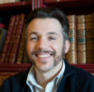
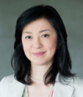
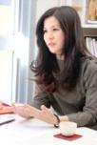
光のアートアワード審査会審査員
（順不同）
Julien Pavillard氏＝アートディレクター・ライティングコンサルタント＝
フランス・リヨン「リュミエール祭」立ち上げ時のプロジェクトマネージャー。両親が「PIGI」（巨大映像投影機）を開発。10歳の頃から光や映像の世界に親しむ。フランスの「エクサンプロヴァンス国際歌劇芸術祭」のアートディレクター。現在も世界各国で光の演出やプロデュースで活躍している。
森 秀人氏：照明デザイナー/日本大学藝術学部デザイン科非常勤講師（ライティングM代表）
住宅から建築、都市・環境照明に至るまで、数多くのプロジェクトに従事。日本人の感性に訴える光、素材や人の温かさを感じる光を大切にした「感じる」光の空間を追求している。北米照明学会賞、日本照明賞、省エネ照明デザインアワードグランプリなど多数受賞。光のまちづくり推進委員会平成16年作成の大阪光のグランドデザインにも参画。
織作峰子氏：写真家（大阪芸術大学芸術学部写真学科学科長・教授）
石川県生まれ。1981年度ミスユニバース日本代表に選ばれ、1982年大竹スタジオに入門。1987年独立。2000年ウォーターフォードウエッジウッドライフスタイルアウォード受賞。海外政府観光局からの依頼を受け、世界各国の美しい風景や人物の瞬間を撮り続けている。日本ハンガリー（国交樹立）140周年記念特別招待作家としてブタペスト写真博物館にて展覧会を開催。
山本裕子氏：ギャラリーディレクター（株式会社山本現代代表取締役）
コンテンポラリーアートギャラリー「山本現代」ディレクター。2004年、東京神楽坂のワイルドな工場街に現代美術ギャラリー「山本現代」を開廊。2008年に港区・白金に移転。小谷元彦氏、ヤノベケンジ氏、西尾康之氏、宇治野宗輝氏など、多様なメディアや形式を擁するアーティストの紹介や展覧会開催などの他に、高木正勝氏や小林耕平氏、松井えり菜氏など、ジャンルを超えた活動もする若手作家の紹介も精力的。国内外のギャラリーや美術館との協働、アートフェアにも多数参加。

Slide 7


４〕 49日間OSAKAを遊びつくす！「OSAKA光の饗宴バル2014」がスタート！
OSAKA光の饗宴バル2014
（通称：OSAKA光バル2014）
OSAKA光バル2014とは
冬の大阪の魅力が詰まった「オリジナル缶バッジ」と「 OSAKA光バル2014ブック」をセット販売
大阪・光の饗宴ロゴが入った「オリジナル缶
バッジ」提示で、冬の大阪プレミアムメニュー
（有料）を堪能！
「OSAKA光バル2014ブック」で街巡りを
楽しみながら、飲食・ショッピング・観光名所のお得な割引や特典！
地元大阪はもちろん、日本全国、そして海外から訪れる観光客を「大阪の光と食」でお出迎え
＜前売り期間について＞
前売期間：2014年7月11日（金）～11月30日（日）
価 格：1000円（税込）
販 売：7月11日（金）～ 旅行商品販売のみ
10月初旬頃～ 公式WEB他 順次拡大
※商品（バッジとブック）の引換は11月中旬頃からを予定。商品引換場所はコンビニ等予定。
※販売箇所は随時拡大予定。
＜開催期間中について＞
開催期間：2014年12月1日（月）～2015年1月18日（日）*49日間
価 格：1200円（税込）
販 売：OSAKA光のルネサンス他、各会場インフォメーション等
①プレミアムメニュー（特別メニュー）
②飲食店舗サービス・特典メニュー
飲食店舗のみを対象に各店に「OSAKA
光バルプレミアムメニュー」として
新メニュー又は特別メニューを
ご提供いただきます。
飲食店舗を対象に割引かプレゼント
などの特典がもらえます。
③ショッピングメニュー
④大阪文化施設割引メニュー
物販店舗を対象に割引かプレゼント
などの特典がもらえます。
大阪各所の文化施設で割引などの特典
が受けられます。
■大阪府咲洲庁舎展望台
■大阪市立科学館
■天王寺動物園
■大阪市立長居植物園 等

